Slide 1
PROYECTO GRUPO 25
IPOseries
Rubén Ibáñez Redondo
Óscar Gómez Arqueros
Sergio Vega Adrián
Samuel Moreno Mateos
29-05-2015

Slide 2
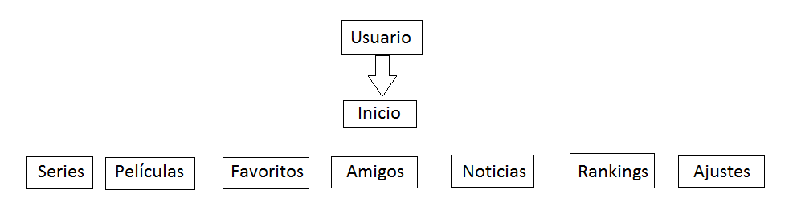
Mapa de navegación

Slide 3
Esquema diseño de los contextos de interacción
Contenido inaccesible hasta rellenar el Pop Up
Logotipo
Buscador
Pop Up que debe ser completado
Contenido
Contenido inaccesible hasta rellenar el Pop Up
USUARIO
MENU INICIO

Slide 4
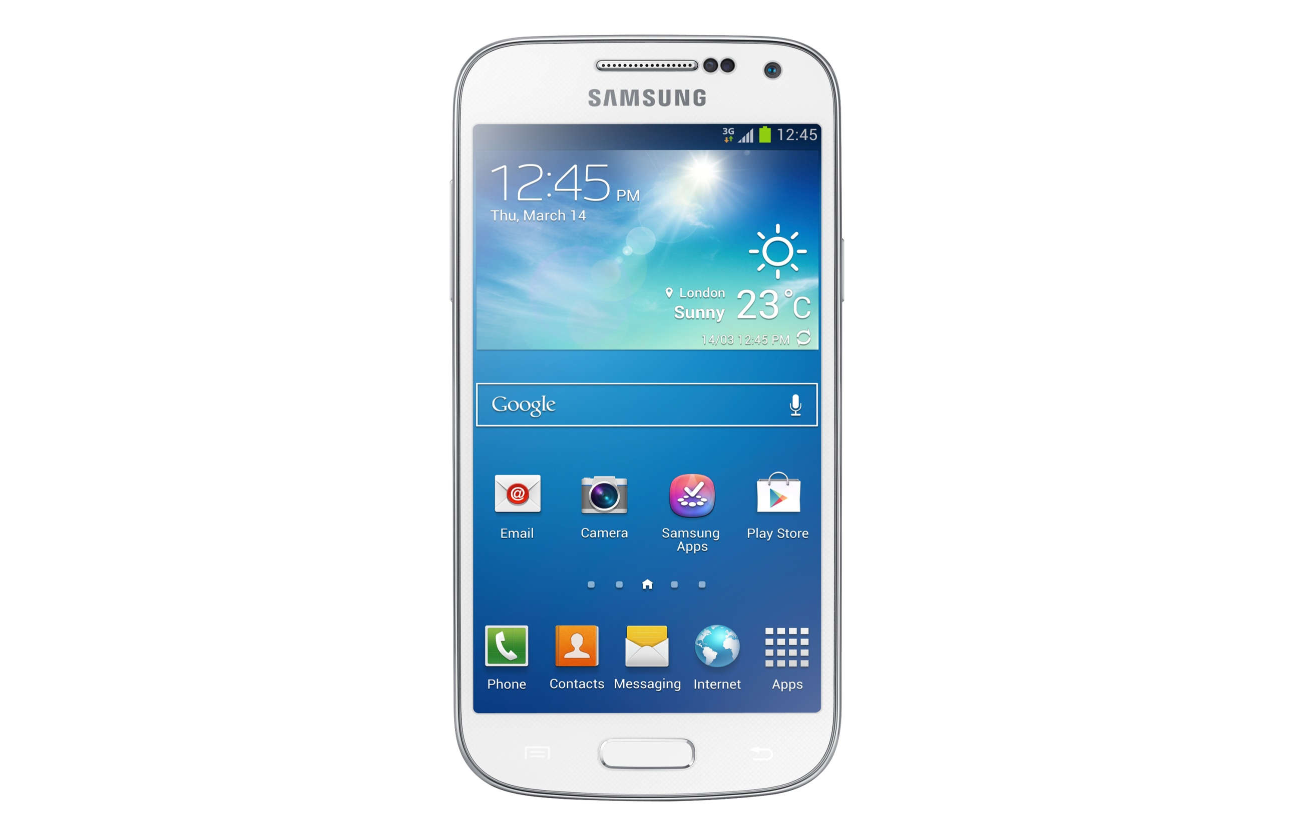
IPO
Series
buscar
INICIO
SERIES
SERIES
PELICULAS
USUARIO :
PELICULAS
FAVORITOS
CONTRASEÑA :
AMIGOS
NOTICIAS
¿Olvidaste tu contraseña?
ENTRAR
RANKINGS
AJUSTES

Slide 5








IPO
Series
buscar
INICIO
SERIES
SERIES
PELICULAS
PELICULAS
FAVORITOS
AMIGOS
NOTICIAS
RANKINGS
AJUSTES

Slide 6
IPO
Series
buscar
SERIES
LETRA
GENERO
AÑO

Slide 7
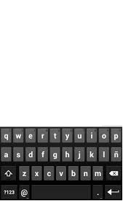
IPO
Series
SERIES
LETRA
GENERO
AÑO

Slide 8
IPO
Series
c
SERIES
LETRA
GENERO
AÑO

Slide 9
IPO
Series
ca
SERIES
LETRA
GENERO
AÑO

Slide 10
IPO
Series
cas
SERIES
LETRA
GENERO
AÑO

Slide 11
IPO
Series
cast
SERIES
LETRA
GENERO
AÑO

Slide 12
IPO
Series
castl
SERIES
LETRA
GENERO
AÑO

Slide 13
IPO
Series
castle
SERIES
LETRA
GENERO
AÑO

Slide 14
IPO
Series
buscar
SERIES
LETRA
A
B
C
GENERO
D
E
F
AÑO

Slide 15
IPO
Series
buscar
SERIES
LETRA
GENERO
Acción
Romance
Ciencia
ficción
AÑO

Slide 16
IPO
Series
buscar
SERIES
LETRA
GENERO
-2015
-2014
-2013
-2012
AÑO

Slide 17
IPO
Series
buscar
SERIES
LETRA
GENERO
-2011
-2010
-2009
-2008
AÑO

Slide 18
IPO
Series
buscar
SERIES
CARS
CASO ABIERTO
CASTLE
CHEERS
CIEGA A CITAS
COMO CONOCI A VUESTRA
CRONICAS VAMPIRICAS
CSI: LAS VEGAS
CSI: MIAMI
CSI: NUEVA YORK
CUENTAME COMO PASO
MADRE

Slide 19
IPO
Series
buscar
SERIES
ARROW
BREAKING BAD
CASTLE
JUEGO DE TRONOS
HOUSE OF CARDS
SONS OF ANARCHY

Slide 20
IPO
Series
buscar
SERIES
- CASTLE
- MODERN FAMILY
- THE GOOD WIFE
- GLEE
- NURSE JACKIE - JUSTIFIED
- COMMUNITY

Slide 21
IPO
Series
buscar
CASTLE
TEMPORADA 1 >
TEMPORADA 2 >
TEMPORADA 3 >
TEMPORADA 4 >
TEMPORADA 5 >
TEMPORADA 6 >
TEMPORADA 7 >

Slide 22


IPO
Series
buscar
CASTLE
TEMPORADA 5
1 visto 8
2 visto 7,5
3 no visto
4 no visto
5 no visto
ver
ver
s/n
ver
s/n
ver
s/n
ver

Slide 23
IPO
Series
buscar
CASTLE
TEMPORADA 5
1 visto 8
2 visto 7,5
3 visto
4 no visto
5 no visto
ver
ver
s/n
ver
s/n
ver
s/n
ver

Slide 24

Resultado de la anterior evaluación
Como concluimos anteriormente y gracias a los datos justificados de los cuestionarios de la primera evaluación, nos hemos centrado en el diseño para Smartphones

Slide 25
Protocolo
Para la realización de la evaluación, nos hemos reunido en la casa de uno de los miembros del grupo.
Hemos contado con el apoyo de cuatro participantes, cuya edad rondaba entre los 18 y 25 años.
Establecimos los roles para la evaluación.
En primer lugar, les entregamos el cuestionario personal, y después de la observación, procedimos con el resto.
La tarea que debían completar los usuarios consistía en marcar como visto el tercer capítulo de la quinta temporada de la serie Castle

Slide 26
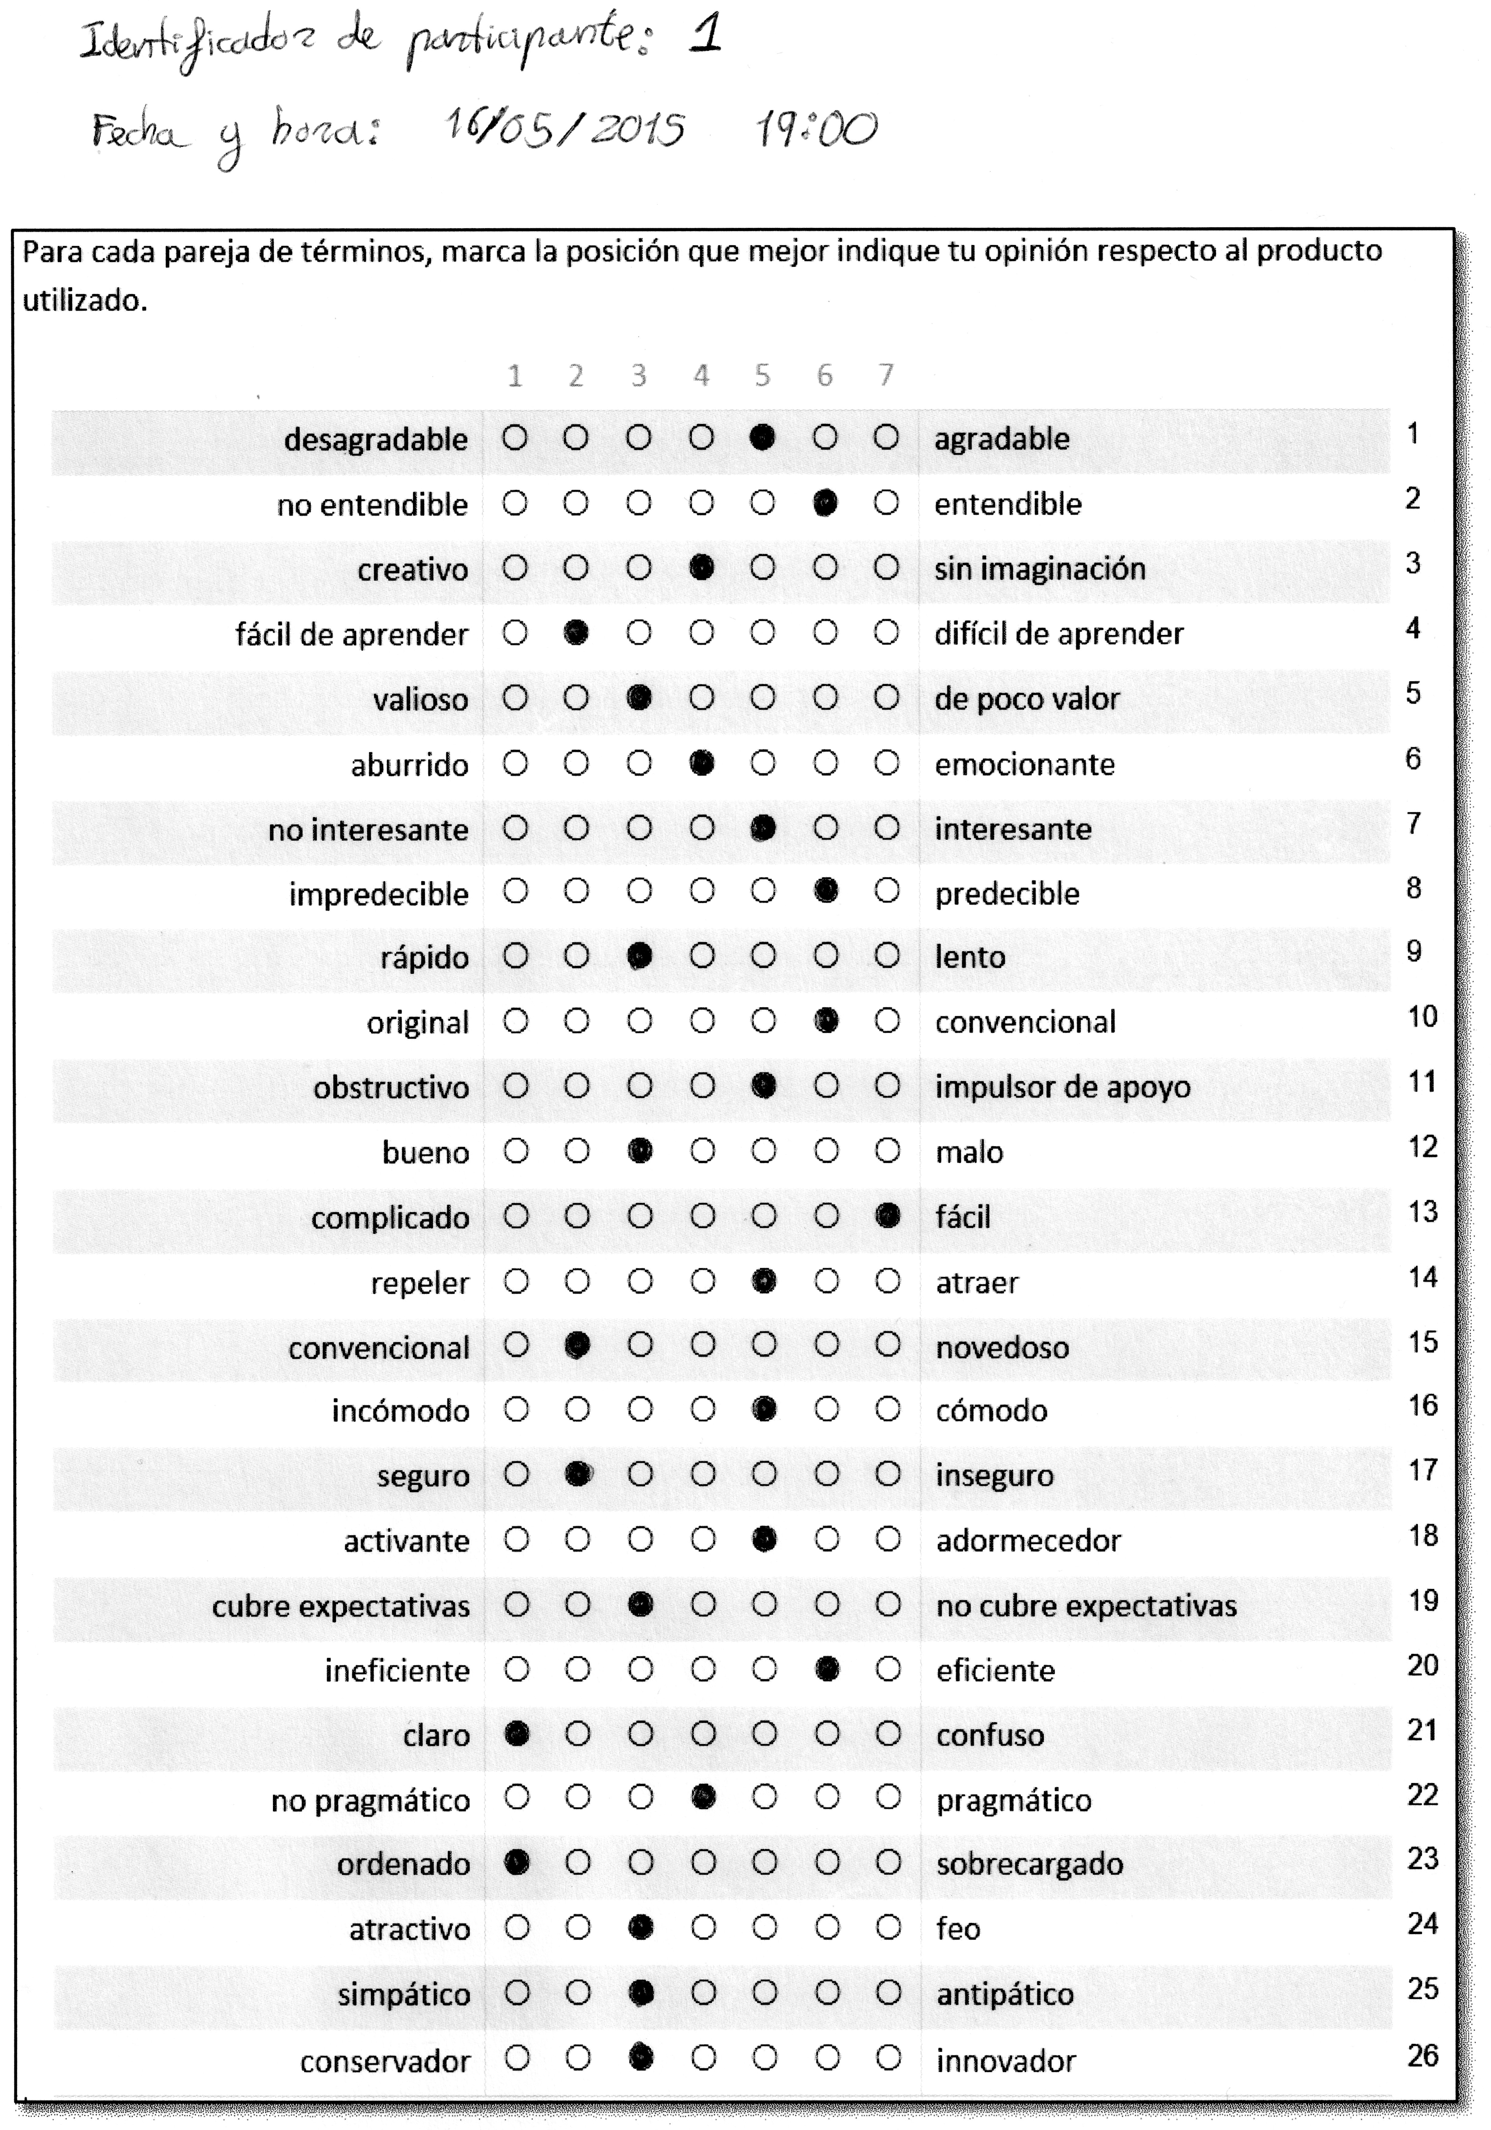

Algunos ejemplos de los resultados de los test:

Slide 27
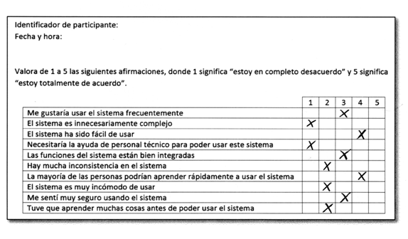
Cuestionario de impresiones del participante 1
Usuario 1

Slide 28
Gráficos de los resultados
Tiempo por tarea y participante
Acciones elementales por tarea y participante
Nº de errores por tarea y participante

Slide 29
Evaluación heurística de accesibilidad
Heurística | Valor | Explicación | Mejoras
Alternativas textuales | Depende de la implementación | Depende de si se le añaden alternativas textuales para todo contenido no textual. | Opción de textos ampliados, braille, voz, símbolos, mapas, gráficas, lenguaje más simple…
Medios dependientes del tiempo | No aplicable | No hay ningún medio dependiente del medio en nuestro prototipo. | Si lo hubiera, incluir transcripciones de audio, subtítulos y audio descripción en vídeos.
Adaptable | No aplicable | La interfaz de nuestro prototipo es bastante simple y tiene poca información, por lo que no hace falta una disposición más simple. | Crear una interfaz mucho más simple sin perder información y estructura.
Distinguible | Bien | El contenido se distingue claramente, la información no depende del color y existe un buen contraste entre los colores del primer plano y los del fondo. | En caso de que hubiera, proporcionar control sobre la reproducción de sonidos.

Slide 30
Evaluación heurística de accesibilidad
Heurística | Valor | Explicación | Mejoras
Accesible por teclado | Depende de la implementación | Depende de si al implementarlo el acceso a toda funcionalidad no depende todo de la pantalla. | Permitir al usuario moverse por la aplicación mediante teclado y pantalla.
Tiempo suficiente | Bien | Los usuarios tienen el control sobre los límites del tiempo que el sistema impone a sus tareas. | Poder detener u ocultar información en movimiento o parpadeante.
Convulsiones | Bien | La interfaz no contiene elementos que puedan provocar ataques, espasmos o convulsiones. | Evitar que la interfaz contenga elementos con más de tres destellos por segundo.
Navegable | Bien | Cada contexto de interacción tiene un título y la interfaz mantiene un orden de movimiento del foco. | Facilitar la identificación del propósito de los enlaces.

Slide 31
Evaluación heurística de accesibilidad
Heurística | Valor | Explicación | Mejoras
Legible | Bien | Todos los contenidos textuales resultan fácilmente legibles y comprensibles. | Nada que mejorar aparentemente.
Predecible | Bien | La interfaz de usuario aparece y opera de manera predecible en todo momento. | Evitar los cambios de foco y los cambios de contexto de los elementos.
Errores | Mal | En la aplicación aparece en todo momento un botón de “deshacer” pero no se proporciona una etiqueta de error para ayudar a los usuarios. | Introducir detección automática de errores y señalar adecuadamente en qué elemento se ha producido.

Slide 32
Conclusiones de la evaluación de accesibilidad
Generalmente, el grado de accesibilidad de nuestro prototipo de alta fidelidad es bueno, ya que al ser una aplicación diseñada para Smartphones tiene un diseño simple y muy intuitivo, sin demasiadas excentricidades ni complicaciones para el usuario.
En nuestra opinión, si nuestro diseño se implementa correctamente, los resultados de la evaluación de accesibilidad serían medianamente satisfactorios, eso sí, con bastante margen de mejora debido a las numerosas posibilidades de mejora enumeradas en la tabla, como lo serían las alternativas textuales, transcripciones de audio y subtítulos o mejorar la ayuda al usuario al producirse un error indicándole en que elemento preciso se ha producido.

Slide 33
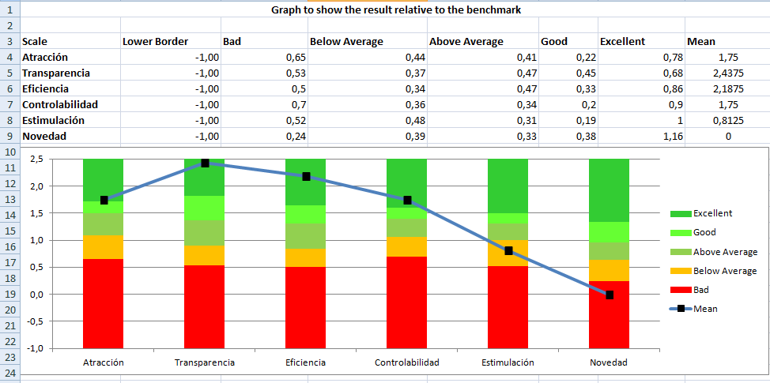
Resultados de la Evaluación
Tras examinar los distintos cuestionarios que nos han devuelto los usuarios elegidos para la realización de los test hemos comprobado que en términos generales la aplicación tiene buenos resultados.

Slide 34
Resultados de la Evaluación
Problemas de usabilidad y accesibilidad
Como se puede apreciar en este gráfico, excepto los apartados de Estimulación y Novedad, todos los apartados se mantienen en el grado de excelencia, en mayor o menor medida.
Hemos percibido que los usuarios encuentran poco novedosa la aplicación, además de no sentirse estimulados mientras la usan. Por otro lado, el casi todos los entrevistados han cometido algún error mientras utilizaban la aplicación.

Slide 35
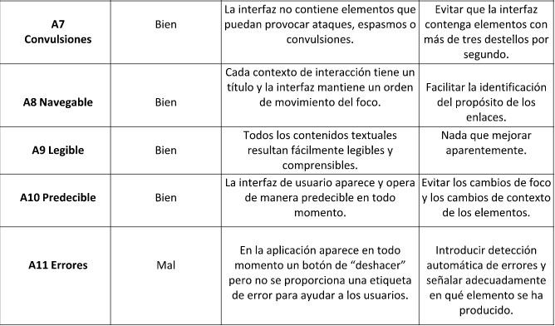
Resultados de la Evaluación
Problemas de usabilidad y accesibilidad
En cuanto a la accesibilidad el único problema que hemos identificado hace referencia a la Heurística de Errores, pues no hemos dotado a la aplicación de un mensaje de error que alerte al usuario si está cometiendo algún fallo. También hay distintos apartados que dependen de la implementación.

Slide 36
Resultados de la Evaluación
Propuestas de mejora
Creemos que podemos mejorar la aplicación en base a los resultados con medidas como:
Añadir un mensaje de error así como clarificar la parte de la aplicación en la que se agrupan los errores.
Implementar alguna funcionalidad más, social u offline.
Aumentar la gama de colores ( no solo blanco y negro )

Slide 37
Conclusiones elaboración proyecto
Finalmente, los usuarios de nuestra aplicación han dado a conocer que nuestro prototipo es claro, intuitivo y fácil de manejar por lo que el resultado final lo consideramos como bueno.
En un principio no pensábamos que para elaborar un diseño de una aplicación sería necesario todo lo que hemos hecho aquí, pero ahora, nos hemos dado cuenta de que una aplicación no sería satisfactoria sin haber seguido todos estos pasos de entrevistas, cuestionarios, evaluaciones…
Como conclusión, cabría decir que hemos aprendido mucho en esta asignatura y que hemos conseguido sacar un buen diseño gracias a la aportación de los participantes y a los consejos y correcciones de nuestra tutora.

